Slide 1

高位置分辨的宇宙线缪子散射成像系统
汇报人：冯美婵
时间：2024.12.20
第十期 BEAG Seminar

Slide 2
提纲
研究背景与意义
亚毫米位置分辨探测器设计
探测器封装工艺研究
通道压缩技术研究
宇宙线缪子成像系统研制
总结与展望

Slide 3
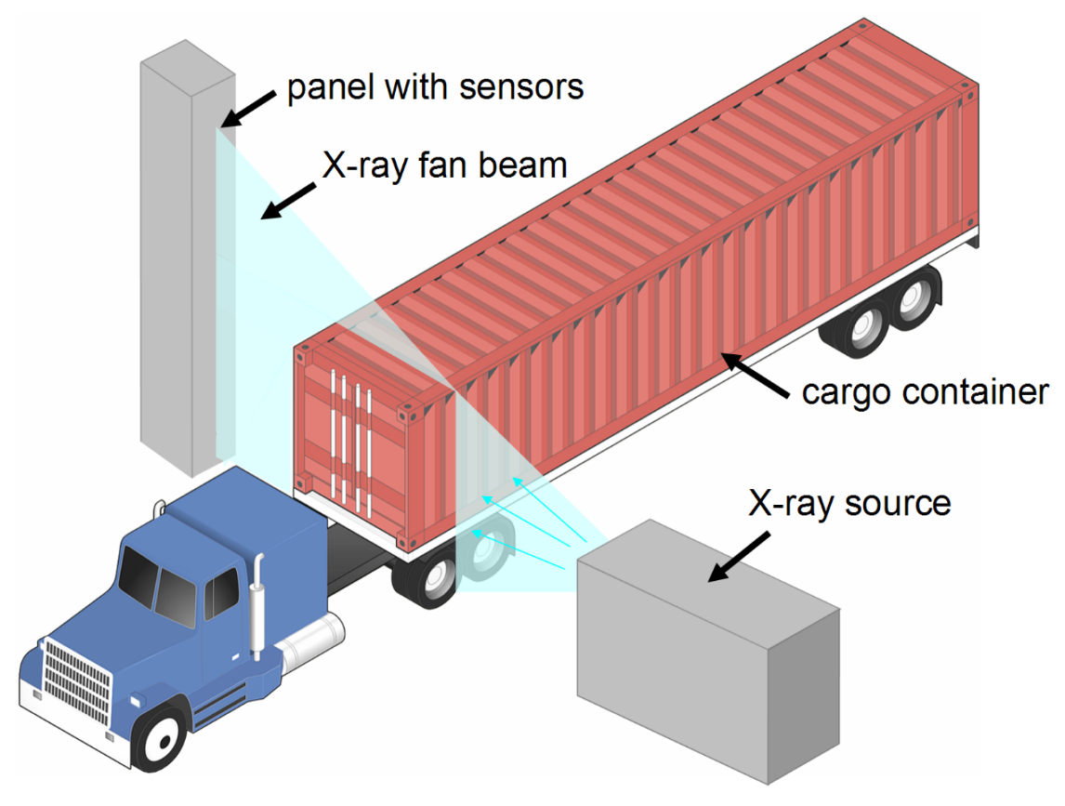
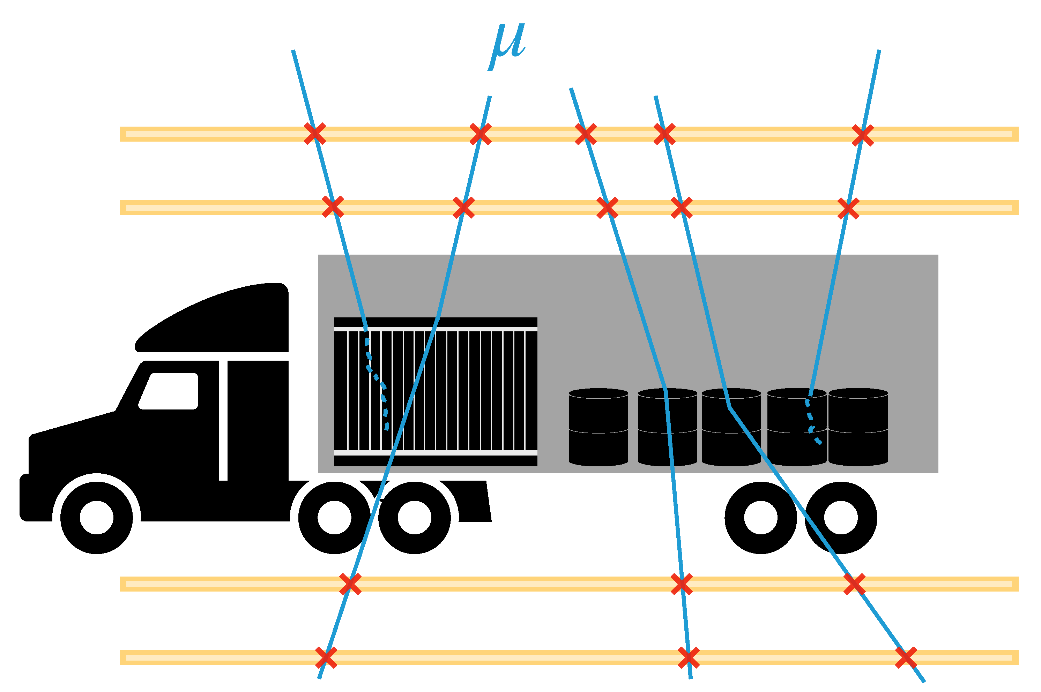
选题意义
核能与核技术应用给人类带来福祉的同时也伴随着核恐怖主义威胁、核设施损坏、核材料流失和走私等问题
传统高能 X 射线货物监测系统（具备物质鉴别功能）
用于货物扫描的宇宙线缪子散射成像系统
宇宙线缪子散射成像技术可作为一种对国土安全进行检测的新手段

Slide 4
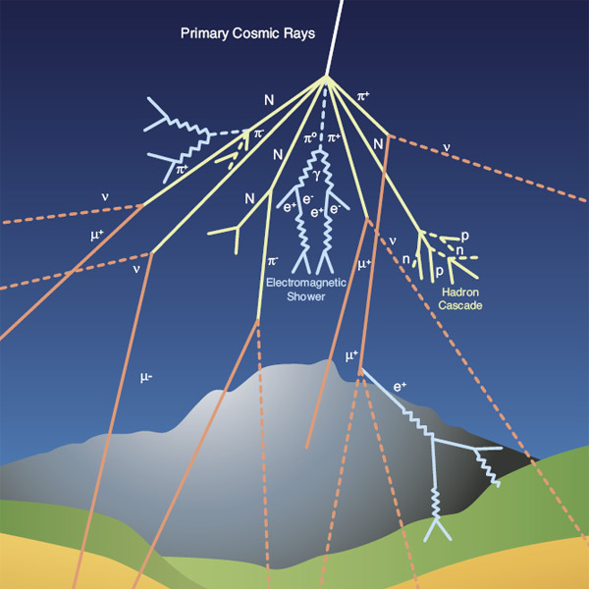
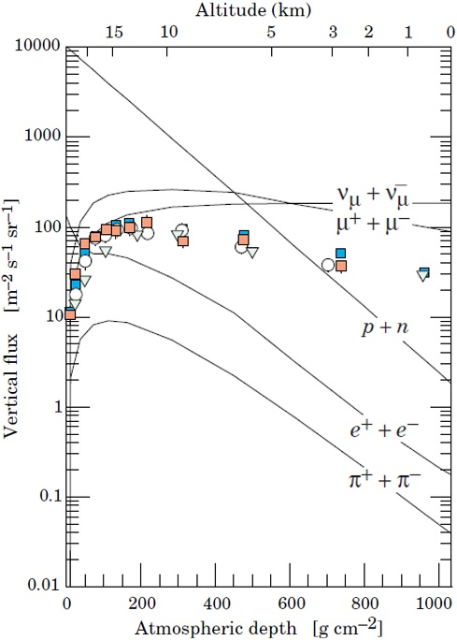
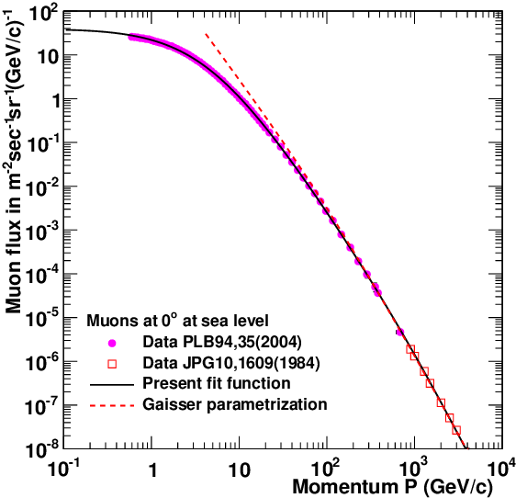
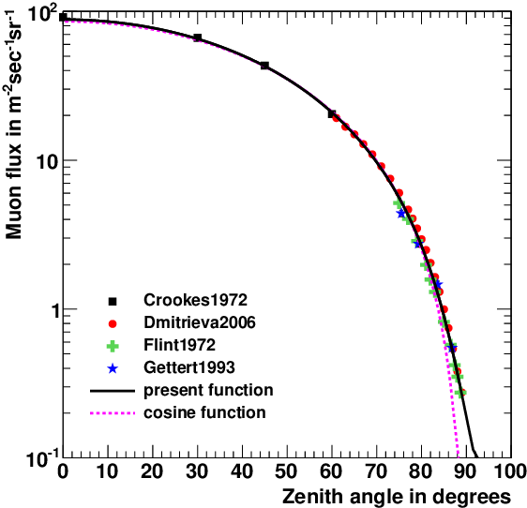
宇宙线缪子
宇宙线缪子在大气簇射中由 π 介子或者 K 介子衰变产生
到达海平面上的宇宙线缪子的垂直通量比其他带电粒子的垂直通量高一个数量级以上
宇宙线缪子垂直通量最大时，缪子平均能量在 3 GeV ~ 4 GeV ；并且通量与天顶角服从 cos²θ 分布
宇宙线缪子通过大气簇射产生的示意图
动量大于 1 GeV 宇宙线粒子（光子除外）的垂直通量作为大气深度（或海拔高度）的函数
海平面上天顶角0°处的宇宙线缪子的动量分布
海平面上宇宙线缪子垂直通量与天顶角的函数关系
宇宙线缪子具有广泛的动量和天顶角分布、强大的穿透能力以及对高 Z 物质敏感等特点

Slide 5
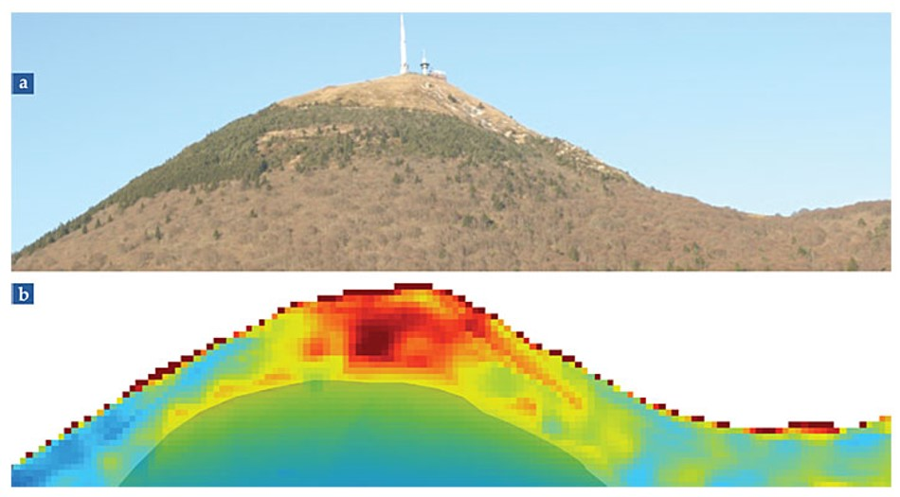
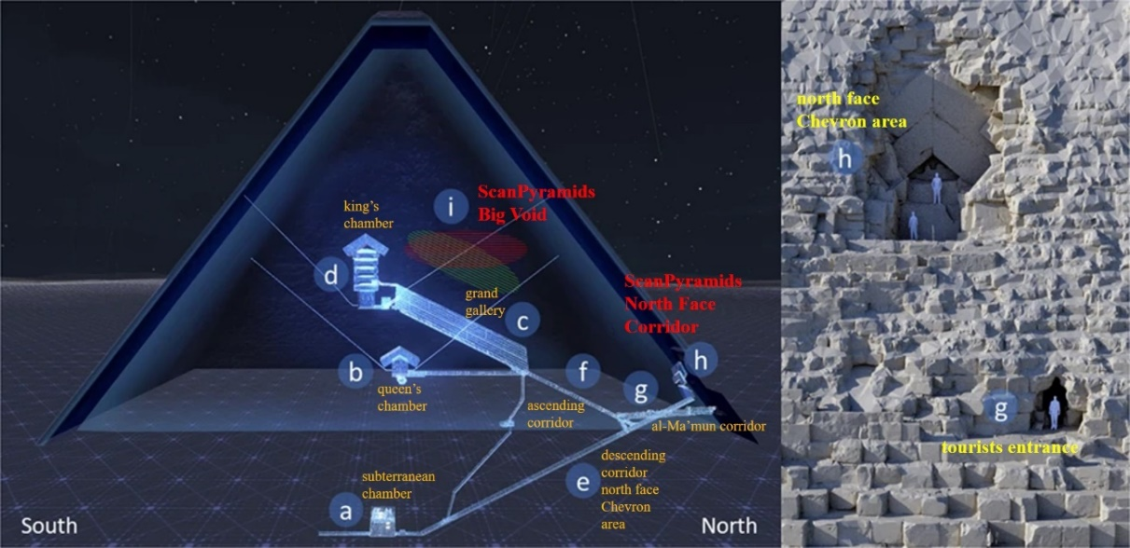
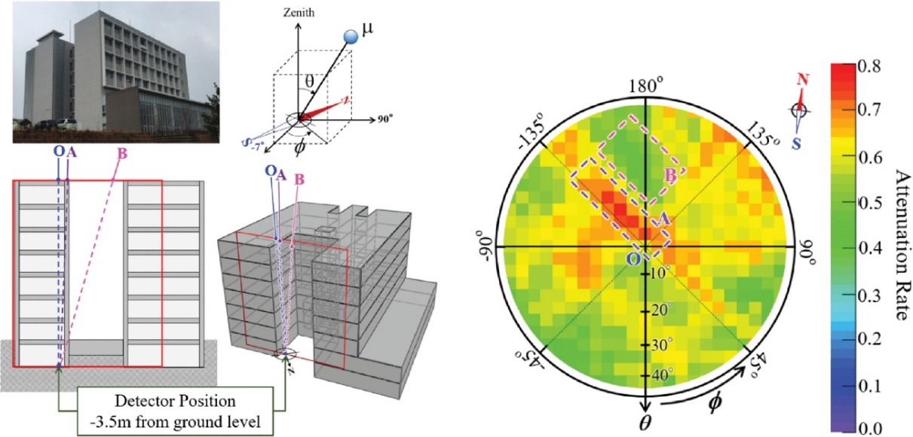
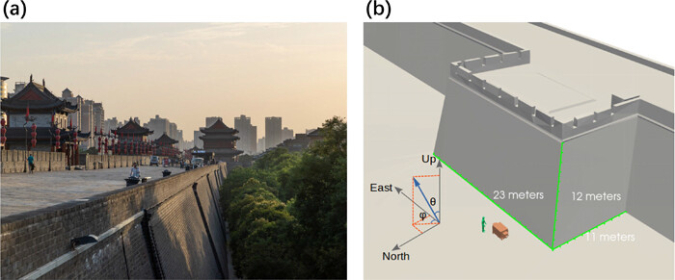
宇宙线缪子透射成像应用
宇宙线缪子透射成像应用于金字塔、火山、城墙、大楼等成像
胡夫金字塔通过宇宙线缪子透射成像发现新密室（i）与长廊（h）
宇宙线缪子透射成像对法国多姆山山顶的内部结构进行成像
日本九州大学使用宇宙线缪子透射成像系统对大楼进行成像
兰州大学使用宇宙线缪子透射成像系统对西安城墙进行成像

Slide 6
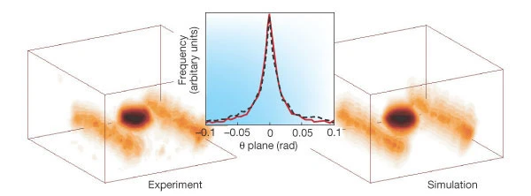
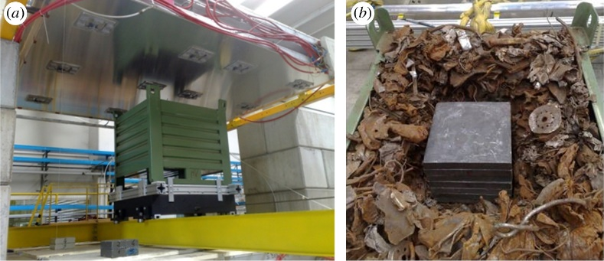
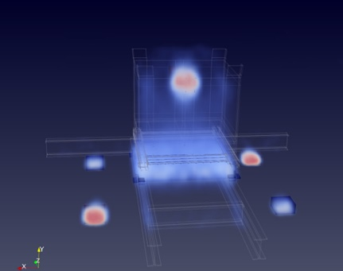
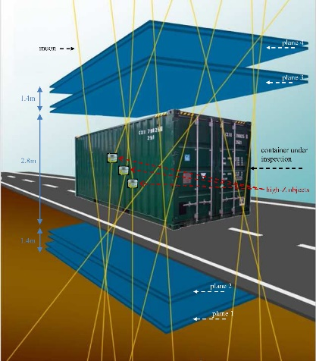
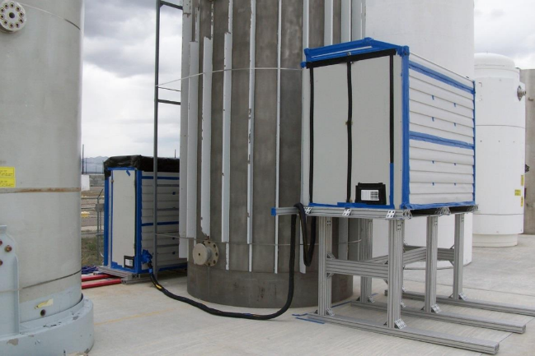
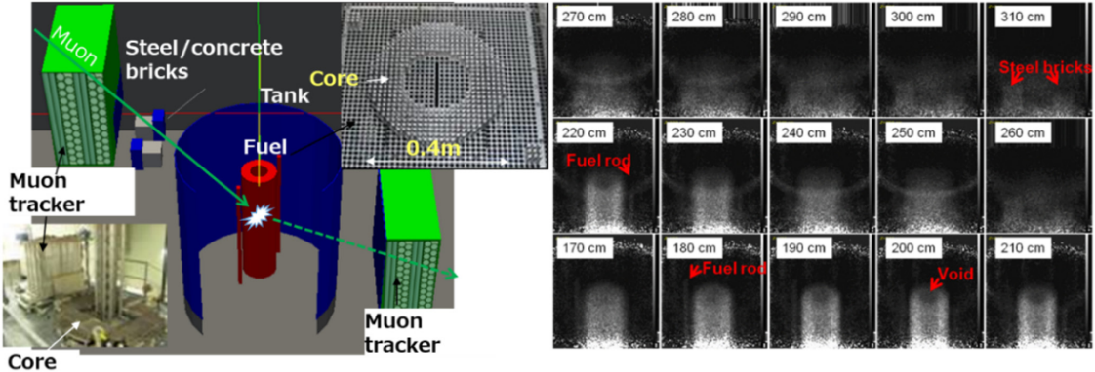
宇宙线缪子散射成像应用
宇宙线缪子散射成像可实现中高 Z 物质识别，应用于乏燃料、反应堆、集装箱等成像
LANL 通过宇宙线缪子散射成像系统识别钨圆柱体和铁制滑轨
INFN 通过宇宙线缪子散射成像系统识别藏匿在装满废金属盒子中的铅块
宇宙线缪子散射成像可用于对集装箱进行成像
宇宙线缪子散射成像可用于对乏燃料进行成像
宇宙线缪子散射成像可用于对反应堆进行成像

Slide 7
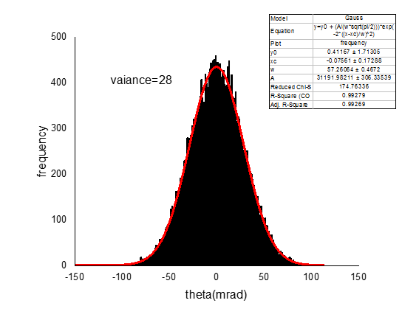
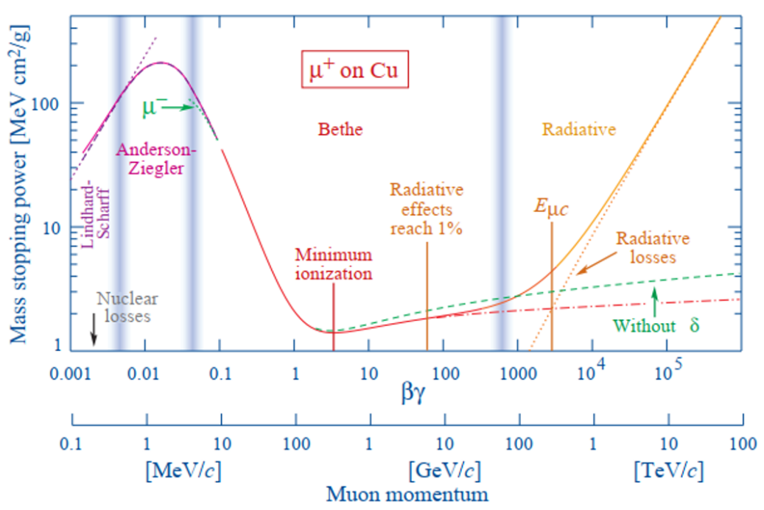
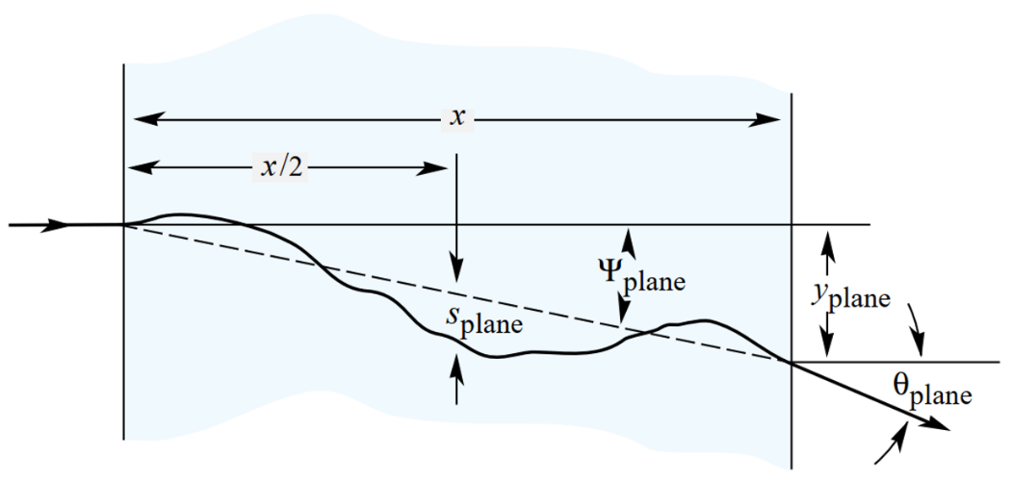
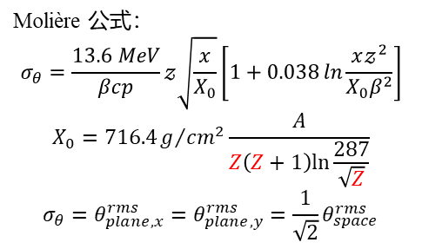
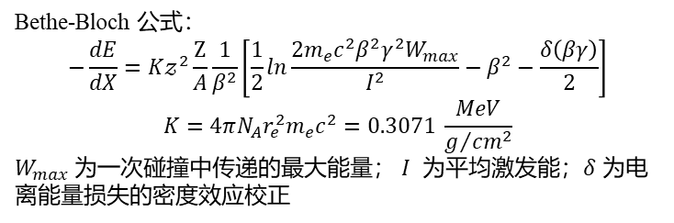
宇宙线缪子与物质相互作用过程
电离能损过程
多次库伦散射过程
根据中心极限定理，散射角分布服从高斯分布，且平均值在0附近
Bethe-Bloch 公式：
$$−\frac{dE}{dX}=K𝓏^{2}\frac{Z}{A}\frac{1}{β^{2}}\left[\frac{1}{2}\ln{\frac{2m_{e}c^{2}β^{2}γ^{2}W_{max}}{I^{2}}−β^{2}−\frac{δ\left(βγ\right)}{2}}\right]$$
$$K=4πN_{A}r_{e}^{2}m_{e}c^{2}=0.3071 \frac{MeV}{g/{{cm}^{2}}}$$
$W_{max}$ 为一次碰撞中传递的最大能量； $I$ 为平均激发能；$δ$ 为电离能量损失的密度效应校正
Molière 公式：
$$σ_{θ}=\frac{13.6 MeV}{βcp}𝓏\sqrt{\frac{x}{X_{0}}}\left[1+0.038\ln{\frac{x𝓏^{2}}{X_{0}β^{2}}}\right]$$
$$X_{0}=716.4g/{{cm}^{2}}\frac{A}{Z\left(Z+1\right)ln⁡\frac{287}{\sqrt{Z}}}$$
$$σ_{θ}=θ_{plane,x}^{rms}=θ_{plane,y}^{rms}=\frac{1}{\sqrt{2}}θ_{space}^{rms}$$
3 GeV 缪子被 10 cm 厚的铀散射后的散射角分布
带正电的缪子在铜材料中的能量损失
带电粒子穿越物质时发生多次库伦散射的示意图
宇宙线缪子在探测器中发生电离能损过程，沉积能量，进而产生脉冲信号
宇宙线缪子穿越物体时除了发生电离能损过程外，还发生多次库伦散射改变宇宙线缪子的飞行方向

Slide 8
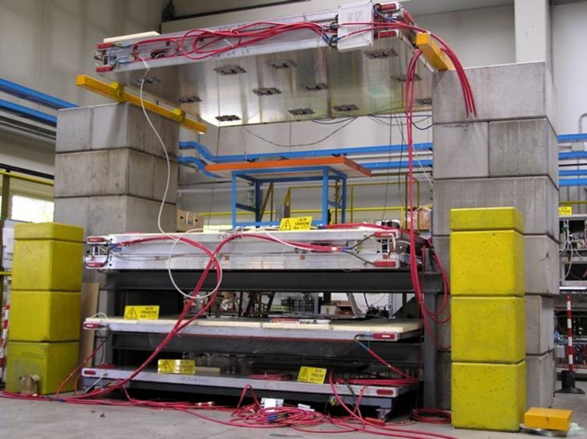
宇宙线缪子散射成像的探测器
气体探测器最先被用于搭建宇宙线缪子散射成像系统
国内外主要研究机构搭建的基于气体探测器的宇宙线缪子散射成像系统
探测器类型 | 研究机构 | 超层结构 | 位置分辨 | 角分辨 | 探测效率 | 灵敏面积
漂移室 | LANL （美） | 上下各两个超层 | 0.4 mm | 2 mrad | ~100% | 60 cm × 60 cm
漂移管 | LANL （美） | 上下各三个超层 | 0.4 mm | 2 mrad | ~100% | 1.5 m × 1.5 m & 1 m × 1 m
漂移室 | CRIPT （加拿大） | 上下各两个超层 | 1.73 mm | - | - | 2.5 m × 1.2 m
漂移室 | INFN （意大利） | 上下各三个超层* | 0.3 mm | 1.2 mrad | - | 3 m × 2.5 m
MRPC | 清华 （中） | 上下各三个超层** | 0.5 mm @ intrinsic & 0.8 mm @ measured | 8.4 mrad | ~80% @ intrinsic & ~26% @ system | 73.6 cm × 73.6 cm
RPC | Bristol （英） | 上下各三个超层 | 0.5 mm @ intrinsic | - | 95% @ intrinsic | 50 cm × 50 cm
MRPC | LIP （葡萄牙） | 上下各两个超层 | 0.85 cm @ X & 1.6 cm @ Y | 1.5° @ X & 2.9° @ Y | > 98% @ intrinsic | 1.6 m × 1.2 m
Micromegas | CEA （法） | 上下各两个超层 | 0.3 mm | 0.35 mrad @ first & 0.9 mrad @ second | 95% | 50 cm × 50 cm
Micromegas | 中科大 （中） | 上下各四个超层*** | < 0.1 mm | - | 98% | 15 cm × 15 cm & 40 cm × 40 cm
GEM | FIT （美） | 上下各两个超层 | 0.13 mm | - | - | 30 cm × 30 cm
意大利 INFN 搭建的基于漂移室的宇宙线缪子散射成像系统
注：*代表最下面还有另外的两个耦合已知厚度铁板的超层
**代表成像空间上下还夹着两个闪烁体触发探测器
***代表超层最上和最下各有一层塑料闪烁探测器作为外触发层
气体探测的位置分辨好以及探测效率高，但对环境的适应性较差

Slide 9
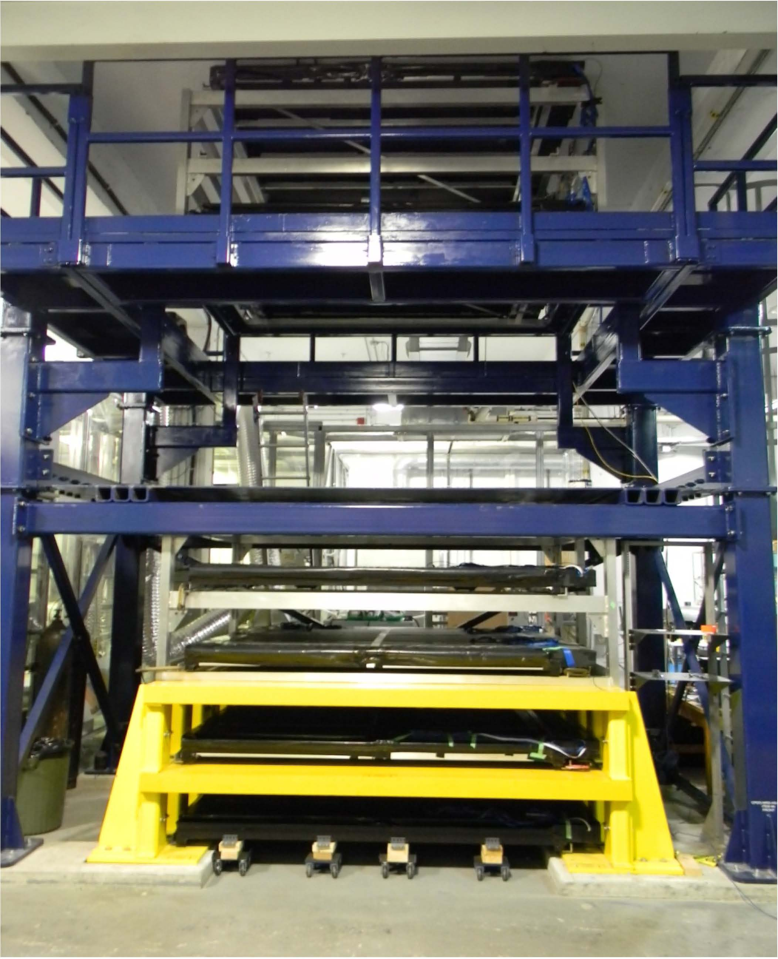
宇宙线缪子散射成像的探测器
闪烁探测器与半导体探测器逐步被用于搭建宇宙线缪子散射成像系统
国内外主要研究机构搭建的基于闪烁探测器以及半导体探测器的宇宙线缪子散射成像系统
探测器类型 | 研究机构 | 超层布局 | 位置分辨 | 角分辨 | 探测效率 | 灵敏面积
三角形塑闪条嵌入波移光纤 | CRIPT （加拿大） | 上下各两个超层* | 2.5 mm | 4.9 mrad @ plane & 7 mrad @ space | 97% | 2 m × 2 m
方形塑闪条嵌入移光纤 | Muon Portal （意大利） | 上下各两个超层 | 3 mm @ intrinsic | - | 90% @ intrinsic | 6 m × 3 m
塑闪板嵌入波移光纤 | OSU （美） | 上下各两个超层 | < 1 cm | - | - | 32 cm × 32 cm
塑闪板耦合波移光纤 | 延世大学 （韩） | 上下各两个超层 | 4.25 mm @ X & 5.25 mm @ Y | - | - | 50 cm × 50 cm
三棱柱塑料闪烁体 | 兰大 （中） | 上下各两个超层 | 2.5 mm | 8.73 mrad @ plane | 98% | 48 cm × 48 cm
圆形塑料闪烁光纤 | Glasgow （英） | 上下各两个超层 | 0.6 mm @ simulation | 3.3 mrad @ simulation | 70% ~ 86% & 34% @ operating | 25.6 cm × 25.6 cm
硅条传感器 | 剑桥大学 （英） | 上下各四个超层** | - | 1.5 mrad | - | 12.8 cm × 6.4 cm
注：*代表最下面还有另外的两个耦合已知厚度钢板的超层
**代表最上和最下各有一层塑料闪烁探测器作为外触发层
加拿大 CRIPT 搭建的基于三角形塑料闪烁体条嵌入波移光纤的宇宙线缪子散射成像系统
闪烁探测器的可塑性强以及环境适应性强，但位置分辨较差
半导体探测器的角分辨非常好，但价格昂贵

Slide 10
研究目标和主要内容
理论计算与模拟研究
探测器结构设计
（侧向耦合方案）
难点1：位置分辨低
探测器封装工艺研究
方法研究与工艺探索
基于塑料闪烁光纤的宇宙线缪子散射成像技术研究
（康普顿符合技术）
难点2：光收集效率低
通道压缩技术研究
方法研究
（位置编码读出方法）
难点3：读出电子学通道多
宇宙线缪子成像系统研究
性能参数测试
成像研究
探索基于闪烁探测器的亚毫米级位置分辨技术
研发亚毫米位置分辨的宇宙线缪子散射成像系统

Slide 11
提纲
研究背景与意义
亚毫米位置分辨探测器设计
探测器封装工艺研究
通道压缩技术研究
宇宙线缪子成像系统研制
总结与展望

Slide 12
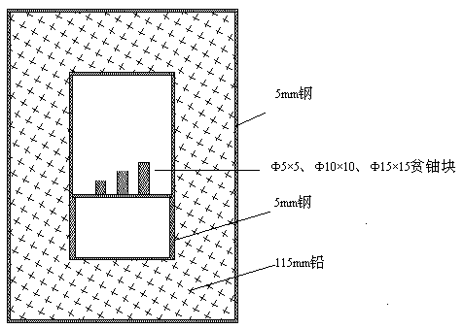
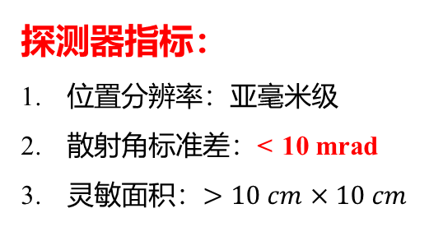
探测器性能指标
应用目标：宇宙线缪子散射成像对特定核材料模型进行成像
根据 Molière 公式以及辐射长度经验公式计算不同材料不同厚度的散射角标准差（系统角分辨）
宇宙线缪子动量为 3GeV 时，边长为 5 cm 的不同材料，其散射角标准差
材料 | 原子序数 | 原子量 | 密度 （g/cm³） | 辐射长度 (cm) | 穿过材料厚度 (cm) | 散射角标准差 (mrad)
铝 | 13 | 26.982 | 2.7 | 8.987 | 5 | 3.31
 |  |  |  |  | 10 | 4.80
铁 | 26 | 55.845 | 7.86 | 1.799 | 5 | 7.85
 |  |  |  |  | 10 | 11.39
铅 | 82 | 207.2 | 11.344 | 0.556 | 5 | 14.73
 |  |  |  |  | 10 | 21.33
铀 | 92 | 238.03 | 19.1 | 0.307 | 5 | 20.23
 |  |  |  |  | 10 | 29.30
探测器指标：
位置分辨率：亚毫米级
散射角标准差：< 10 mrad
灵敏面积：$>10 cm×10 cm$
特定核材料模型

Slide 13
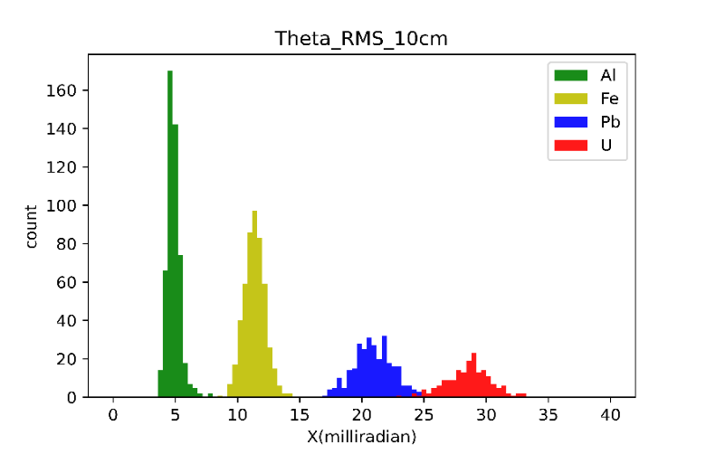
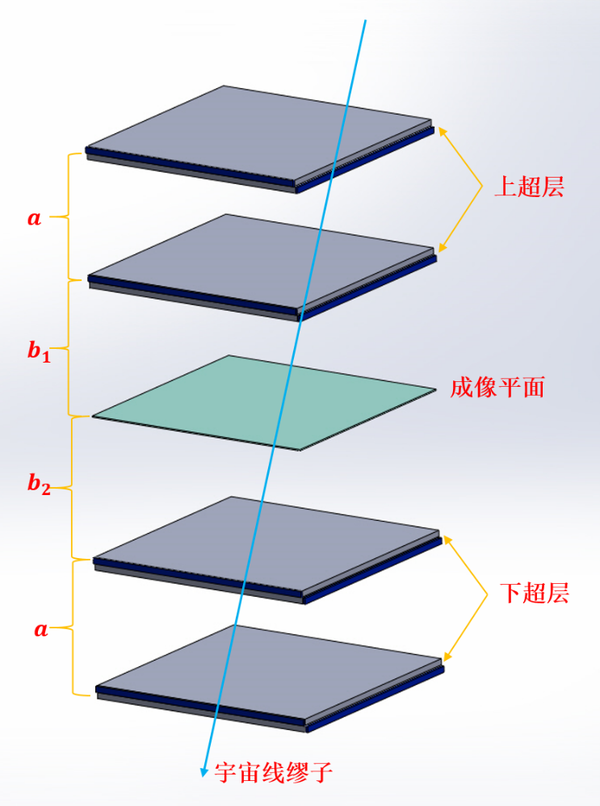
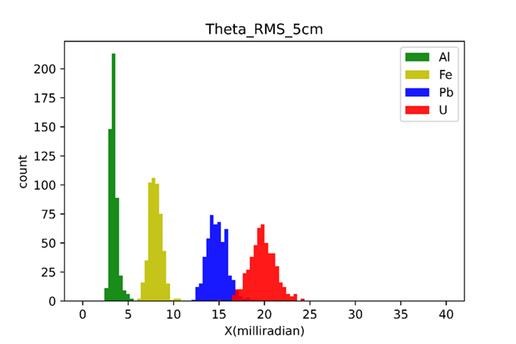
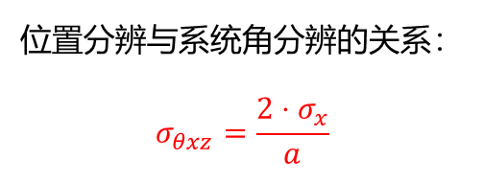
探测器参数研究
与毫米级位置分辨相比，基于亚毫米级位置分辨的探测器物质鉴别能力更强、系统更紧凑、成像时间更快
位置分辨与系统角分辨的关系：
$$σ_{θxz}=\frac{2⋅σ_{x}}{a}$$
参数研究
系统结构
模拟仿真
边长为 10 cm 的不同材料方块的散射角均方根分布
可通过增大超层间的层距来提高系统的角分辨，但是会降低接收到的有效缪子数，使成像时间加长，难以满足紧凑性和快速成像的需求
缪子散射成像探测器分布
边长为 5cm 的不同材料方块的散射角均方根分布

Slide 14
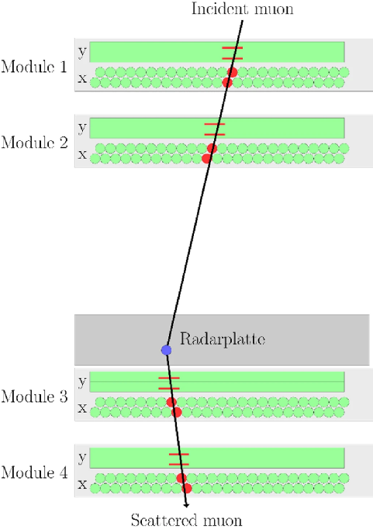
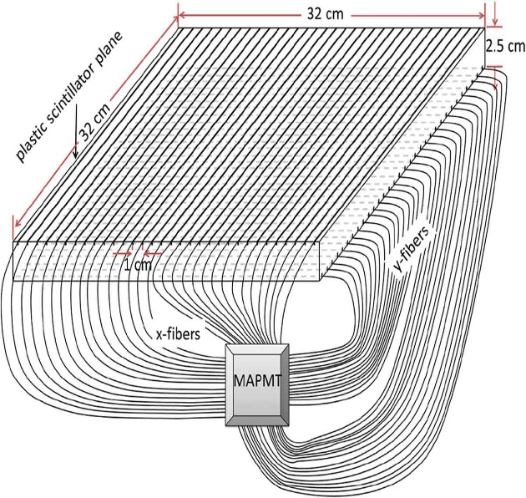
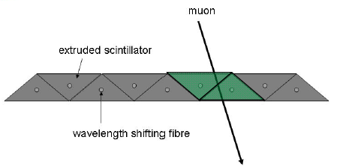
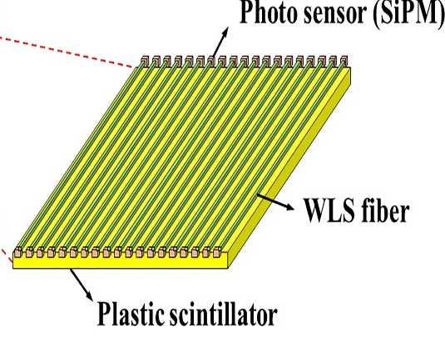
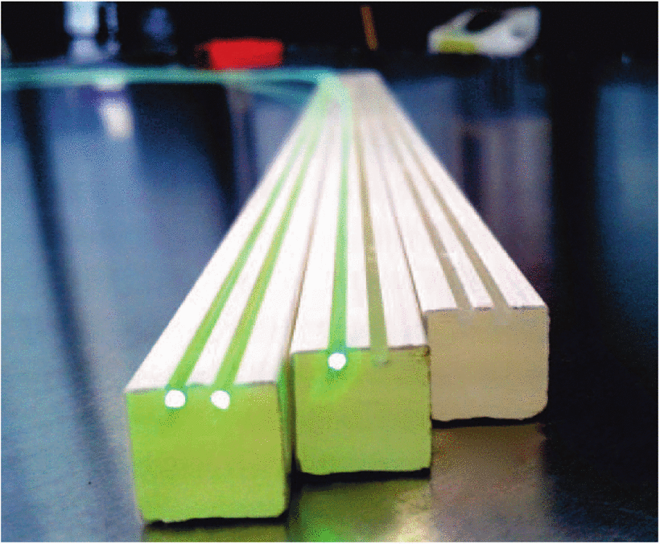
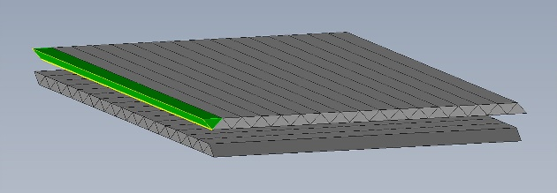
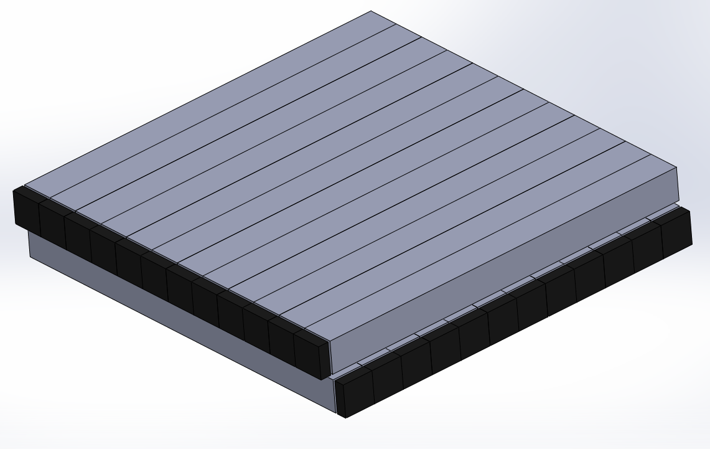
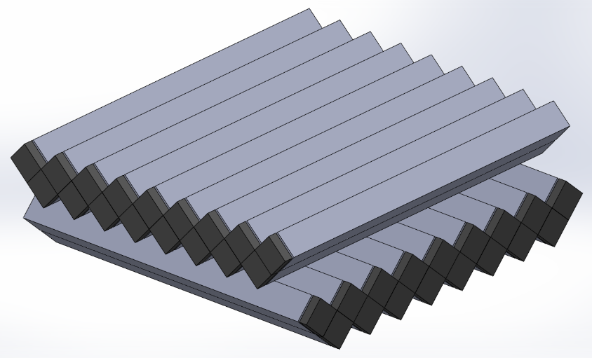
探测器方案设计
探测器结构
Muon Portal 项目的方形闪烁体条嵌入光纤密排结构
延世大学的闪烁体板耦合光纤双端读出结构
兰大的三角形闪烁体条（CRIPT 嵌入光纤）密排结构
俄勒冈州立大学的闪烁体板上下嵌入光纤结构
格拉斯哥大学的圆形塑料闪烁光纤密排结构
超层（super layer）：测量宇宙线缪子的二维坐标的探测器模块
位置灵敏探测器：平铺方案和侧向耦合方案中测量 X 方向或者 Y 方向的探测器
平铺方案
侧向耦合方案

Slide 15

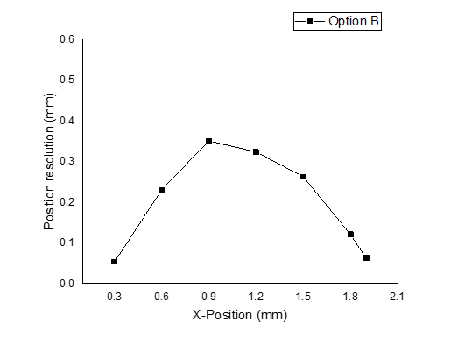

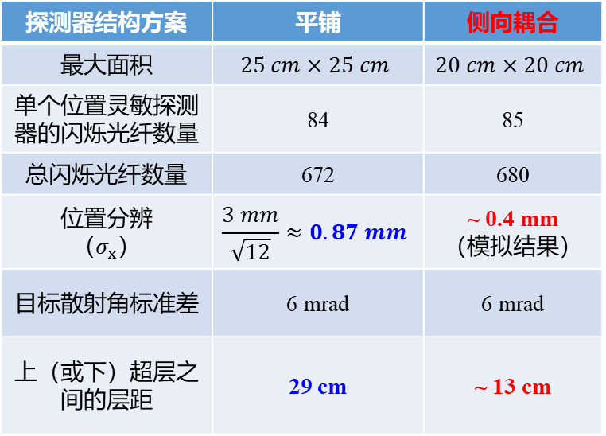
探测器方案设计
Geant4 模拟结果
两种探测器结构方案对比
探测器结构方案 | 平铺 | 侧向耦合
最大面积 | $$25 cm×25 cm$$ | $$20 cm×20 cm$$
单个位置灵敏探测器的闪烁光纤数量 | 84 | 85
总闪烁光纤数量 | 672 | 680
位置分辨 （$σ_{x}$） | $$\frac{3 mm}{\sqrt{12}}≈0.87 mm$$ | ~ 0.4 mm （模拟结果）
目标散射角标准差 | 6 mrad | 6 mrad
上（或下）超层之间的层距 | 29 cm | ~ 13 cm
平铺方案
侧向耦合方案 X 方向的位置分辨
侧向耦合方案
侧向耦合方案 Y 方向的位置分辨
平铺方案：结构简单，固有位置分辨可达亚毫米，但系统不够紧凑
侧向耦合方案：结构更具创新性，且位置分辨更好，结构更紧凑
采用具有更全面的二维位置信息以及更小的位置分辨的侧向耦合方案

Slide 16
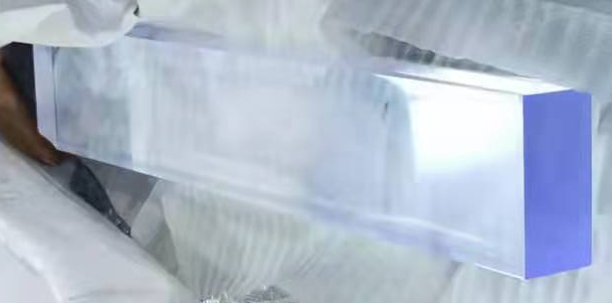
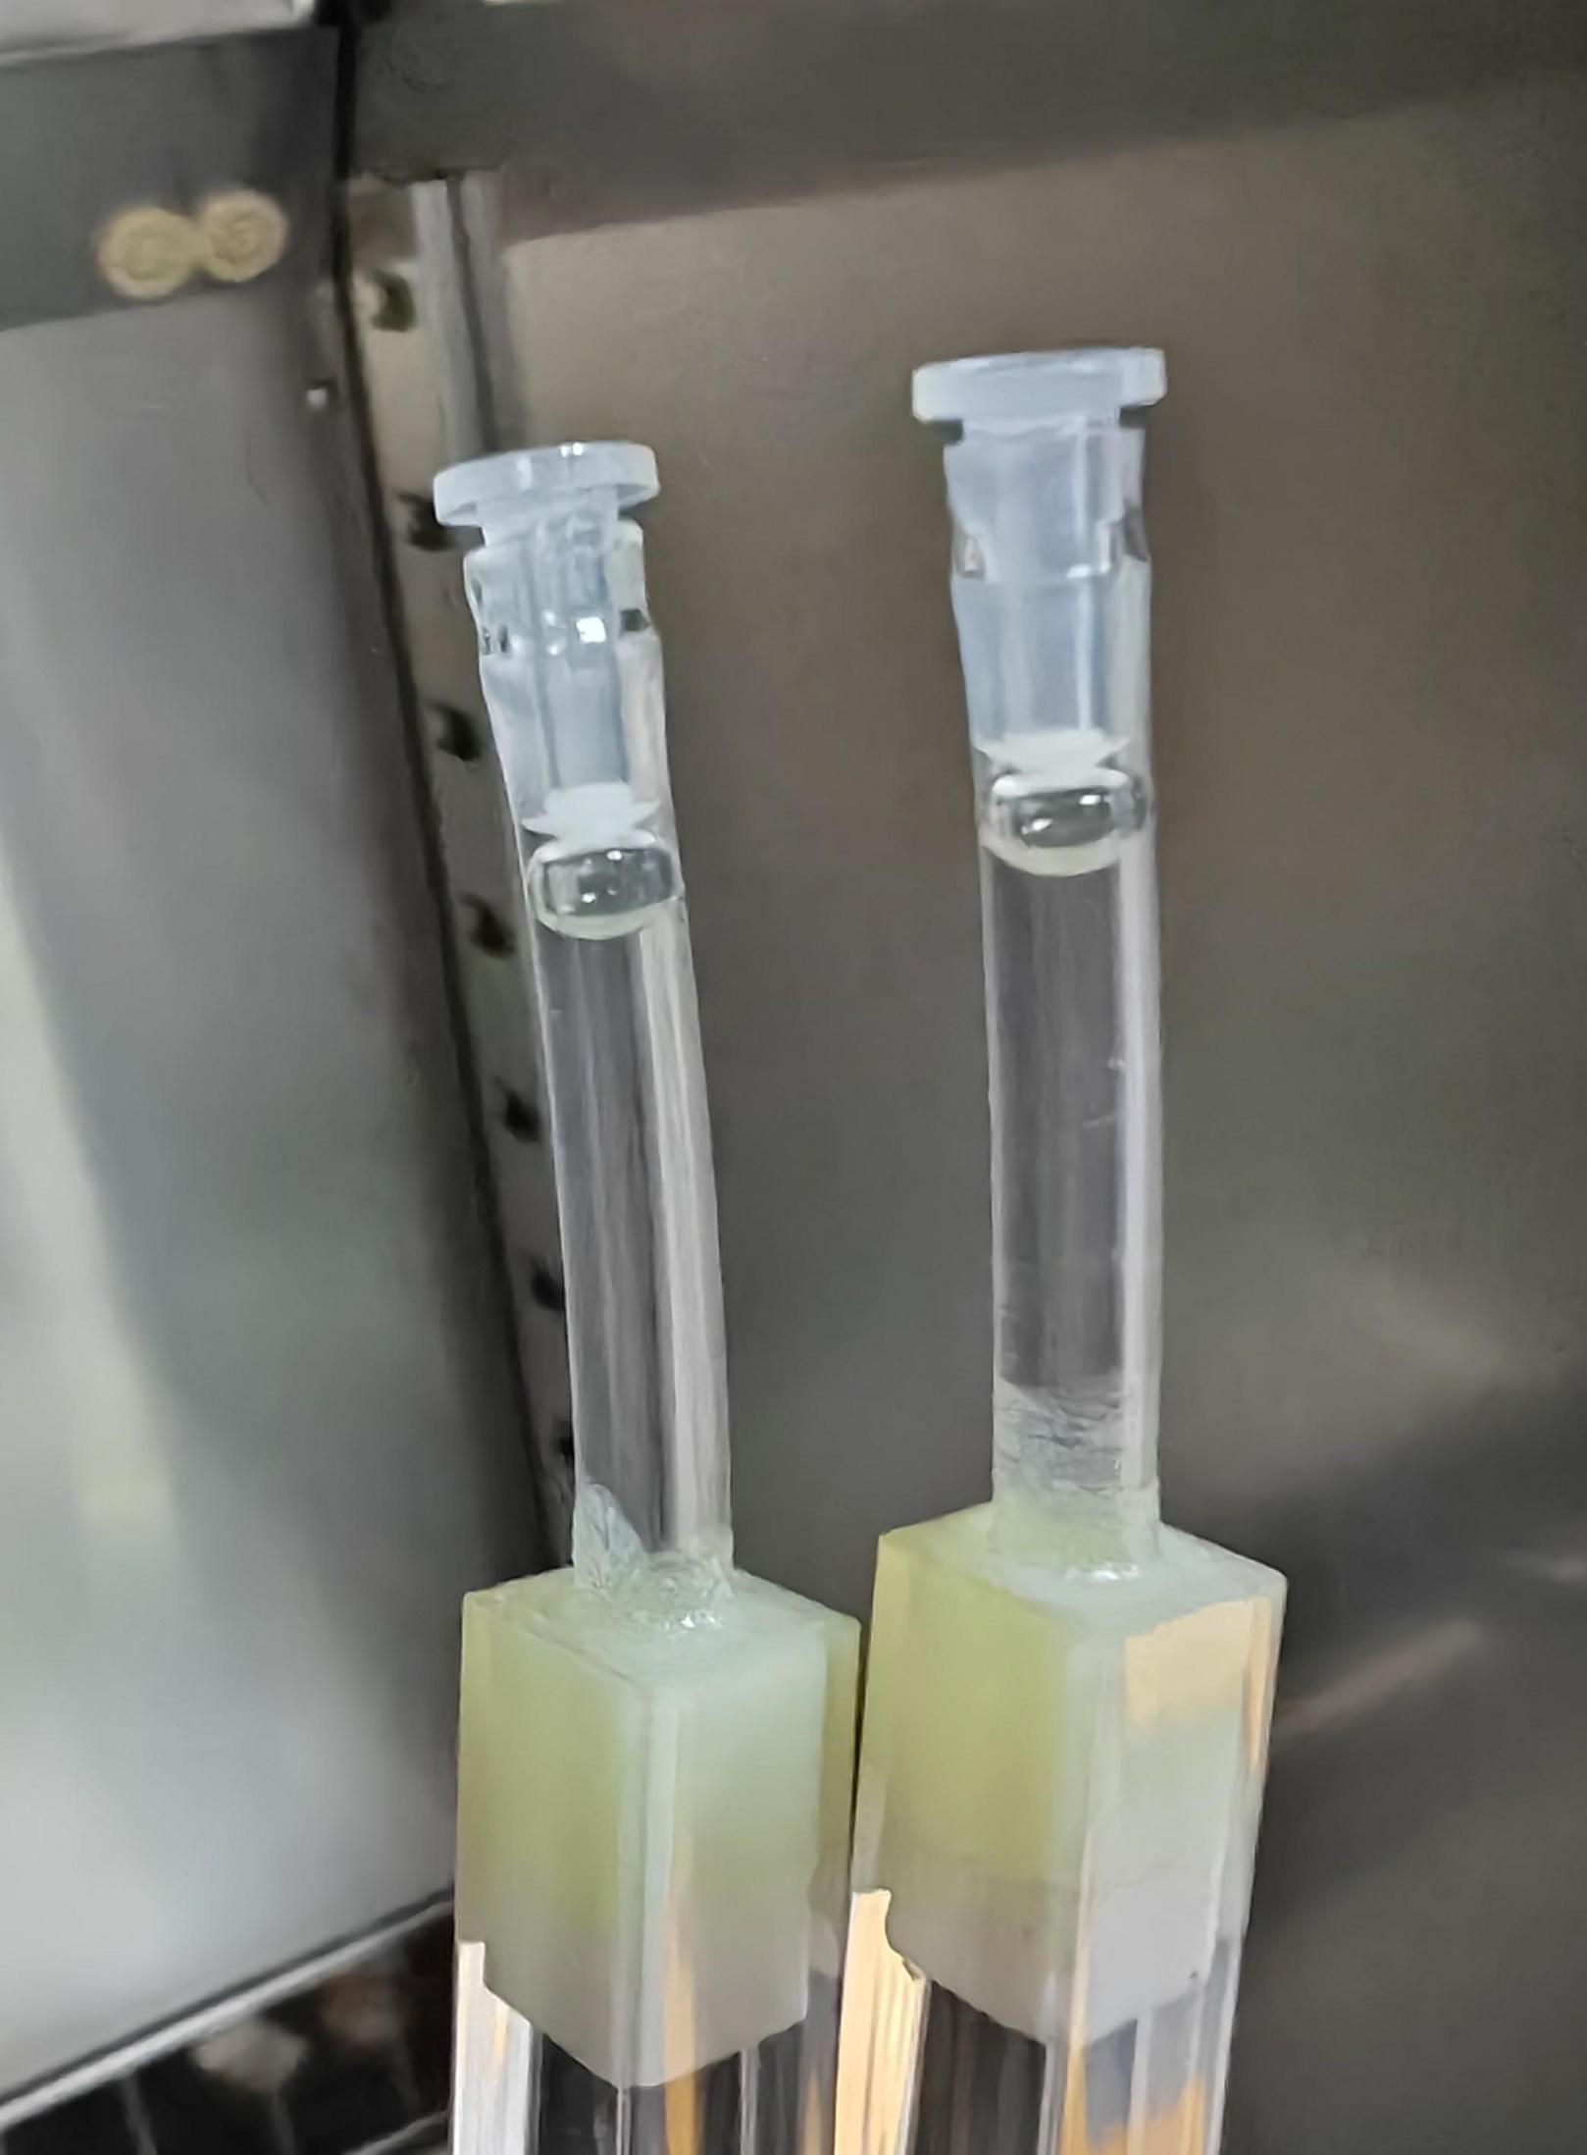
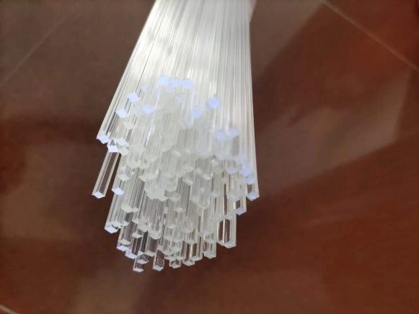
闪烁体材料
三种闪烁体材料的参数对比
闪烁体类型 | 液体闪烁体 | HND-S2 | BCF-10
光产额 | 1345 photoelectrons/MeV | ~10⁴ photons/MeV | 60% @ Anthracene | 8000 photons/MeV | ~8000 photons/MeV
折射率 | 1.495 | 1.58 | 1.60 @ core & 1.49 @ cladding
密度（g/cm³） | 0.86 | 1.05 | 1.05 @ core & 1.2 @ cladding
波长峰（nm） | 430 | 420 | 432
衰减时间 | ns ~ μs | 2.4 ns | 2.7 ns
光衰减长度 | >20 m | 244 cm | 2.2 m
HND-S2
液体闪烁体
BCF-10
液体闪烁体：性能优良且有创新性，但是随温度气压变化发生压缩膨胀
HND-S2：性能稳定、机械强度高、衰减时间短，但是加工工艺以及成本高
BCF-10：机械可塑性强、探测单元粒度小，但是闪烁光收集效率低
综合考虑经济因素与工艺难度，采用 BCF-10 作为宇宙线缪子成像探测器

Slide 17
提纲
研究背景与意义
亚毫米位置分辨探测器设计
探测器封装工艺研究
通道压缩技术研究
宇宙线缪子成像系统研制
总结与展望

Slide 18
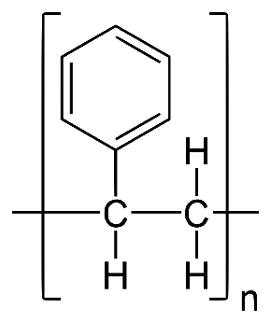
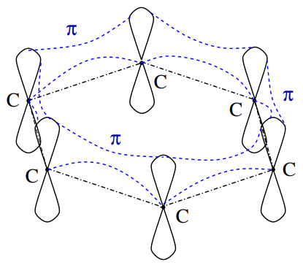
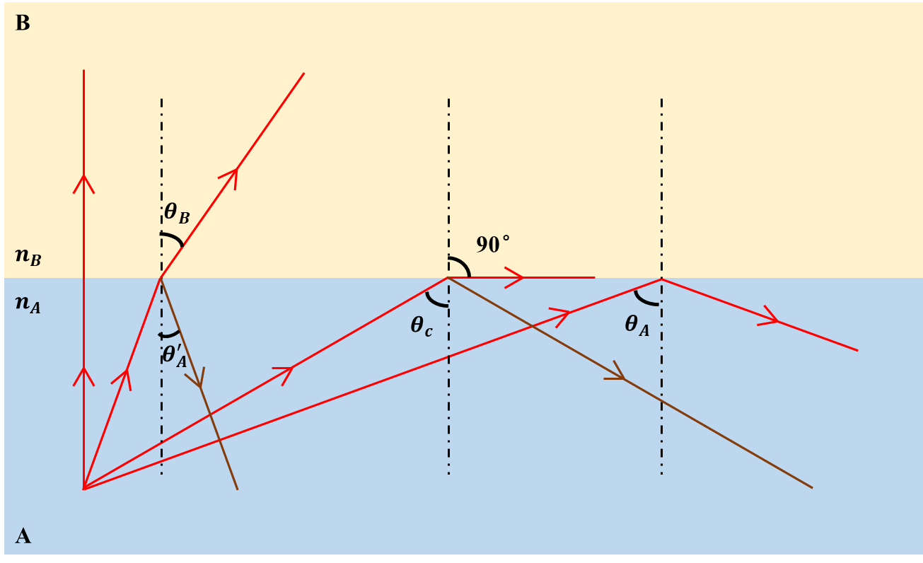
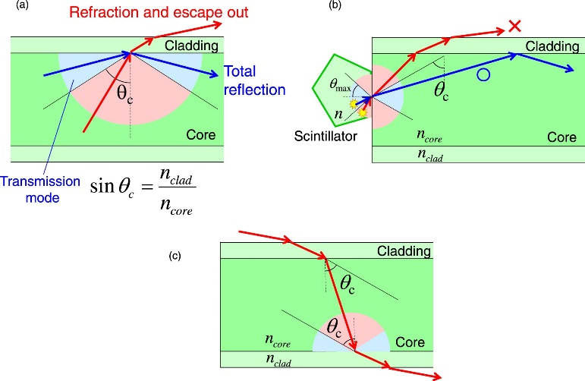
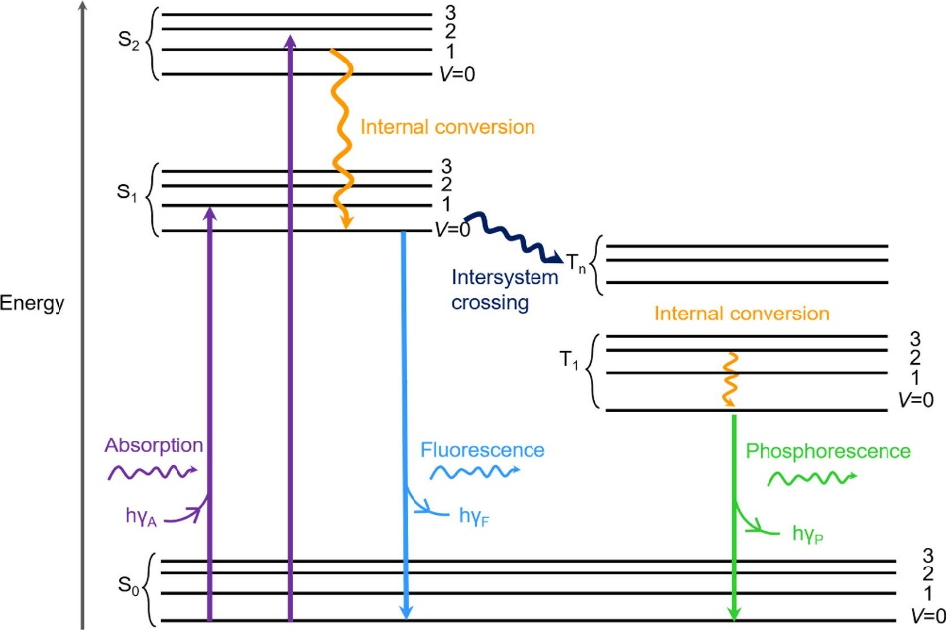
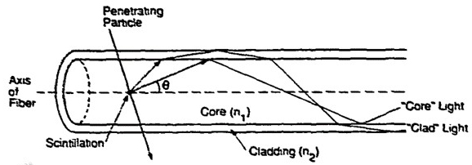
塑料闪烁光纤的工作机理
闪烁光的产生
闪烁光的传输
塑料闪烁光纤芯层材料聚苯乙烯的分子式
苯环的轨道结构中 π 电子的轨道
光从高折射率介质进入低折射率介质中发生的反射和折射示意图
塑料闪烁光纤中闪烁光的路径几何关系示意图
荧光和磷光发射示意图
闪烁光在塑料闪烁光纤中的传输
发光过程: π 电子态间的跃迁
传输过程：发生全反射的闪烁光可到达出光面

Slide 19
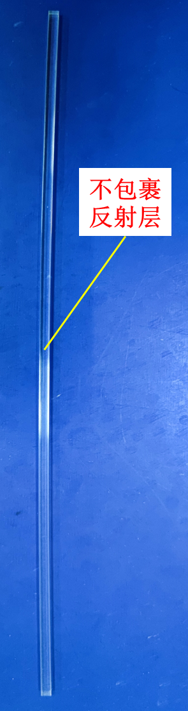
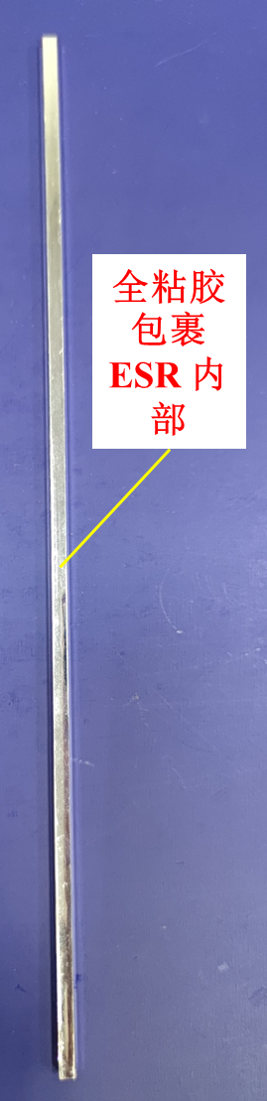



探测器单元的封装工艺
待解决问题：由于 ESR 双面均没有粘性，如何使用 ESR 对塑料闪烁光纤进行封装
设计了三种 ESR 封装工艺
需使用实验手段对其进行对比研究
四组待测的塑料闪烁光纤实物图以及 ESR 裁剪形状示意图

Slide 20




康普顿符合技术
研究实验的难点：宇宙线缪子动量、天顶角以及到达时间无法确定，使用宇宙线缪子进行实验较为困难
解决方法：使用经过准直的 ¹³⁷Cs 放射源作为替代源，并采用康普顿符合技术的实验方法进行实验
¹³⁷Cs 放射源发射的 γ 射线与塑料闪烁光纤中准自由电子发生康普顿散射的示意图
康普顿散射中反冲电子的能量：
$$E_{e}=E_{γ}\left[1−\frac{1}{1+α\left(1−\cos{θ}\right)}\right]=373.61keV$$
康普顿散射中散射光子的能量：$E_{y}^{′}=\frac{E_{γ}}{1+\frac{E_{γ}}{m_{e}c^{2}}\left(1−\cos{θ}\right)}=288.39keV$
康普顿符合技术示意图
康普顿符合之后，沉积于塑料闪烁光纤中的能量为固定值

Slide 21




康普顿符合技术测试平台
康普顿符合技术平台
基于康普顿符合技术的探测器方案

Slide 22



符合探测器的能量标定
符合探测器能量刻度，能量刻度曲线：$y=0.62x+3.22$
符合探测器在 ¹³⁷Cs 放射源下测量五分钟的能谱
符合探测器在 ²⁴¹Am 放射源下测量五分钟的能谱
符合探测器在 ²²Na 放射源下测量五分钟的能谱
在不同实验条件下符合探测器沉积的能量和峰位信息
实验条件 | ¹³⁷Cs | ²⁴¹Am | ²²Na
沉积的能量（keV） | 662 | 59.6 | 511
峰位（mV） | 410.49 | 39.30 | 322.61
符合探测器全能峰的信号幅度值：
$$0.62×288.39 keV+3.22≈182 mV$$
符合探测器的能量刻度曲线

Slide 23



两个探测器的能谱
康普顿符合技术实验中测量的六个位置点示意图
第四组塑料闪烁光纤探测器的能谱
第四组符合探测器的能谱

Slide 24

封装工艺光收集比较
塑料闪烁光纤探测器与符合探测器在四组康普顿符合技术测量条件下六个位置的峰位信息
位置 (cm) | 第一组（mV） |  | 第二组（mV） |  | 第三组（mV） |  | 第四组（mV）
 | PSF | GAGG | PSF | GAGG | PSF | GAGG | PSF | GAGG
7 | 104.81 | 199.65 | 60.31 | 195.58 | 194.15 | 196.65 | 197.60 | 194.79
10 | 88.33 | 192.98 | 55.83 | 196.61 | 169.91 | 193.28 | 173.82 | 185.59
13 | 83.22 | 193.94 | 49.49 | 188.62 | 156.17 | 193.16 | 162.49 | 182.87
16 | 74.34 | 191.41 | 48.41 | 190.92 | 141.37 | 196.17 | 139.02 | 187.12
19 | 70.56 | 191.16 | 49.09 | 189.06 | 141.38 | 199.93 | 130.91 | 189.21
22 | 70.67 | 195.11 | 48.15 | 194.83 | 141.97 | 199.39 | 138.84 | 190.73
在闪烁光纤中发生康普顿散射的位置距离 SiPM 越远，SiPM 接收到的闪烁光越少
符合探测器全能峰峰位均接近能量刻度公式计算出的幅度值
闪烁光纤包裹反射层且反射层与包层中有空气间隙时，SiPM 接收到的闪烁光较多
四组塑料闪烁光纤探测器的峰位与位置曲线图
  Feng M, Li D, Fan X, et al. Evaluation of plastic scintillating fibers coating technique for muon imaging detector using a Compton-coincidence-technique system. Journal of Instrumentation. 2023;18(07):P07025.

Slide 25
提纲
研究背景与意义
亚毫米位置分辨探测器设计
探测器封装工艺研究
通道压缩技术研究
宇宙线缪子成像系统研制
总结与展望

Slide 26

读出电子学系统框架
使用 2块 64通道数据采集板卡以及 1块时钟板实现数据采集以及时钟同步
680个探测器通道如何通过 128个读出电子学通道实现数据读取？

Slide 27



位置编码读出方法研究
难点：若680个探测器通道采用一对一读出的方式，读出电子学通道的负担较大，并且为了将来开发更大灵敏面积的缪子成像系统，亟需探索一种技术——读出电子学通道压缩
解决方法：基于宇宙线缪子通量低且击中位置均匀随机的特点，设计位置编码读出方法（一个读出电子学通道同时对多个探测器单元的信号进行读取，通过对读出电子学通道的解码进行探测器单元的定位）
探测器单元个数 $N$ 与最少使用的读出电子学通道个数 $n$ 的关系：
$$N=C_{n}^{2}$$
使用位置编码读出方法，不同探测器单元个数对应的读出电子学通道压缩比
探测器单元个数 | 10 | 100 | 1000 | 10000
读出电子学最少个数 | 5 | 15 | 46 | 142
读出电子学通道压缩比 | 2 | 6.67 | 21.74 | 70.42
宇宙线缪子击中一根闪烁光纤时，位置编码读出方法原理示意图
宇宙线缪子击中两根闪烁光纤时，位置编码读出方法原理示意图
位置编码读出方法可压缩读出电子学通道的数目

Slide 28


位置编码读出方法研究
限定条件
每个探测器通道对应的两路电子学通道是唯一的
编号连续的两个探测器通道对应的四路电子学通道是唯一的
$$C_{13}^{2}=78$$
$$C_{14}^{2}=91$$
$$C_{16}^{2}=120$$
当多个探测器通道连在一个读出电子学中，读出电子学的噪声会随着探测器通道数目的增大而增大，为了减小读出电子学的噪声
单个位置灵敏探测器对应的位置编码读出示意图
位置编码读出方法可实现读出电子学通道5倍压缩

Slide 29





前端电子学设计
SiPM 读出板与放大成形板研制
SiPM 读出板
放大成形板
SiPM 读出电路与放大成形电路的简图
SiPM 读出板与放大成形板的实物图

Slide 30
提纲
研究背景与意义
亚毫米位置分辨探测器设计
探测器封装工艺研究
通道压缩技术研究
宇宙线缪子成像系统研制
总结与展望

Slide 31



系统搭建
宇宙线缪子散射成像系统搭建
单个位置灵敏探测器结构的三维爆炸图
单个位置灵敏探测器的实物图
宇宙线缪子散射成像系统

Slide 32





偶然符合计数率评估
空测 24 h 每个位置灵敏探测器的事例率
信号脉冲宽度约为 360 ns
$$n_{rc}=iτ^{i−1}n_{1}n_{2}∙∙∙n_{i}$$
总事例数为：28307000
总事例率为：327.63 cps
偶然符合事例率：9.17×10⁻³³ cps
测量 X 方向的四个位置灵敏探测器的事例率谱
测量 Y 方向的四个位置灵敏探测器的事例率谱
8个位置灵敏探测器的数据
每个位置灵敏探测器探测到的信号除了有宇宙线缪子的信号外还有 γ 射线或者电子等粒子的信号，需通过符合筛选出同时穿过四个超层的宇宙线缪子的事例
参数 | X1 | Y1 | X2 | Y2 | X3 | Y3 | X4 | Y4
$$24 h 事例率$$ | 3535454 | 3743659 | 3653984 | 3519715 | 3585882 | 3524164 | 3383242 | 3360900
$$事例率 （cps）$$ | 40.92 | 43.33 | 42.29 | 40.74 | 41.50 | 40.79 | 39.16 | 38.90
海平面上缪子通量为 $1{cm}^{−2}\min^{−1}$，单个位置灵敏探测器接收到缪子的事例率在 $25cm×20cm×1{cm}^{−2}\min^{−1}≈500\min^{−1}≈8.33cps$

Slide 33




亚像素位置信息解析
使用重心法计算宇宙线缪子穿过探测器的二维位置坐标
宇宙线缪子的最大接受天顶角为 $\tan^{−1}{\frac{20 cm × \sqrt{2}}{43.5 cm}}≈33°$
$$P_{N}=\frac{P_{A}∙Q_{A}+P_{B}∙Q_{B}}{Q_{A}+Q_{B}}$$
8个位置灵敏探测器在 Z 方向的高度
重心法计算示意图

Slide 34







探测器系统性能指标
探测器的探测效率
测量时间为 24 h
符合时间窗为 50 ns
$$PSD_det_eff=\frac{coin_8PSD_count }{\text{coin}\text{_7}\text{PSD}\text{_}\text{count}}×100\%$$
四个超层的 X 方向和 Y 方向的探测效率数据
探测效率(%) | 第1超层 |  | 第2超层 |  | 第3超层 |  | 第4超层
 | X | Y | X | Y | X | Y | X | Y
$$coin_8PSD_count$$ | 91897 | 91897 | 92179 | 92179 | 92179 | 92179 | 91897 | 91897
$$\text{coin}\text{_7}\text{PSD}\text{_}\text{count}$$ | 94637 | 93290 | 93494 | 93867 | 93655 | 93572 | 93340 | 93288
$$PSD_det_eff$$ | 97.10% | 98.51% | 98.59% | 98.20% | 98.42% | 98.51% | 98.45% | 98.51%
计算第2和第3超层探测效率的探测器系统布局
宇宙线缪子的最大接受天顶角为 $\tan^{−1}{\frac{20 cm × \sqrt{2}}{31.5 cm}}≈42°$
四个超层 X 方向位置灵敏探测器的探测效率
四个超层 Y 方向位置灵敏探测器的探测效率
探测器的探测效率达到 98%
计算第1和第4超层探测效率的探测器系统布局

Slide 35






探测器系统性能指标
由探测器本身拟合得到的位置，其晃动引入的位置分辨： $σ\left(Δx_{i}\right)$
$$σ\left(x_{hit_i}\right)=\sqrt{σ^{2}\left(Δx_{i}\right)−σ^{2}\left(x_{fit_i}\right)}$$
$$x_{fit}=k_{i}∙z_{i}+b_{i}$$
$$Δx_{i}=x_{fit_i}−x_{hit_i}$$
$$f(Δx_{i})=Amp∙\frac{1}{\sqrt{2π}∙σ\left(Δx_{i}\right)}e^{−{\left(\frac{Δx_{i}−μ\left(Δx_{i}\right)}{\sqrt{2}∙σ\left(Δx_{i}\right)}\right)}^{2}}$$
X 或 Y 方向的位置分辨计算方法
第1超层 X 方向的 $σ\left(Δx_{i}\right)$ 为 0.513

Slide 36






探测器系统性能指标
由其他探测器拟合得到的位置，其晃动引入的位置分辨： $σ\left(x_{fit_i}\right)$
$$σ\left(x_{hit_i}\right)=\sqrt{σ^{2}\left(Δx_{i}\right)−σ^{2}\left(x_{fit_i}\right)}$$
$$x_{fit_i}={\left(z_{i}−\overline{z}\right)}^{2}∙\sum_{j≠i}^{n}{\left[{\left(\frac{z_{j}−\overline{z}}{\sum_{j≠i}^{n}{\left(z_{j}−\overline{z}\right)}}\right)}^{2}∙{\left(x_{j}−x_{fit_j}\right)}^{2}\right]}+\frac{\sum_{j≠i}^{n}{{\left(x_{j}−x_{fit_j}\right)}^{2}}}{{\left(n−1\right)}^{2}}$$
if $\prod_{j≠i}^{n}{\left(x_{j}−x_{fit_j}\right)}<0, x_{fit_i}=−x_{fit_i}$
if $\prod_{j≠i}^{n}{\left(x_{j}−x_{fit_j}\right)}>0, x_{fit_i}=x_{fit_i}$
$$f(x_{fit_i})=Amp∙\frac{1}{\sqrt{2π}∙σ\left(x_{fit_i}\right)}e^{−{\left(\frac{x_{fit_i}−μ\left(x_{fit_i}\right)}{\sqrt{2}∙σ\left(x_{fit_i}\right)}\right)}^{2}}$$
X 或 Y 方向的位置分辨计算方法
第1超层 X 方向的 $σ\left(x_{fit_i}\right)$ 为 0.140

Slide 37




探测器系统性能指标
探测器击中位置的位置分辨
$$σ\left(x_{hit_i}\right)=\sqrt{σ^{2}\left(Δx_{i}\right)−σ^{2}\left(x_{fit_i}\right)}$$
四个超层的 X 方向和 Y 方向的位置分辨数据
位置分辨(mm) | 第1超层 |  | 第2超层 |  | 第3超层 |  | 第4超层
 | X | Y | X | Y | X | Y | X | Y
$$σ\left(∆x_{i}\right)$$ | 0.513 | 0.482 | 0.469 | 0464 | 0.463 | 0.457 | 0.466 | 0.477
$$σ\left(x_{fit}\right)$$ | 0.140 | 0.142 | 0.142 | 0.139 | 0.144 | 0.141 | 0.153 | 0.146
$$σ\left(x_{hit}\right)$$ | 0.494 | 0.460 | 0.447 | 0.442 | 0.440 | 0.435 | 0.440 | 0.454
计算第2和第3超层位置分辨的探测器系统布局
四个超层 X 方向位置灵敏探测器的位置分辨
四个超层 Y 方向位置灵敏探测器的位置分辨
探测器的位置分辨 < 0.5 mm
计算第1和第4超层位置分辨的探测器系统布局

Slide 38


探测器系统性能指标
选择不同天顶角范围（ 0~不同角度下）的宇宙线缪子事例，探测器位置分辨的变化
四个超层 X 方向位置灵敏探测器的位置分辨随天顶角范围的变化曲线
四个超层 Y 方向位置灵敏探测器的位置分辨随天顶角范围的变化曲线
天顶角范围越小，位置分辨越好，位置分辨均 < 0.5 mm

Slide 39





探测器系统性能指标
探测器系统的角分辨
角分辨理论计算：$σ_{θxz}=\frac{2⋅σ_{x}}{a}<\frac{2×0.5 mm}{100 mm}=10 mrad$
第一种探测器系统布局
XZ 平面的角分辨为 8.570 mrad
YZ 平面的角分辨为 8.079 mrad
XZ 平面的角分辨为 8.886 mrad
YZ 平面的角分辨为 8.587 mrad
第二种探测器系统布局
探测器的角分辨 < 9 mrad

Slide 40
探测器系统性能指标总结
高能所的宇宙线缪子散射成像系统与国内外其他研究机构的基于闪烁探测器的宇宙线缪子散射成像系统参数对比
探测器类型 | 研究机构 | 超层布局 | 位置分辨 | 层距 | 角分辨 | 探测效率 | 灵敏面积
三角形塑闪条嵌入波移光纤 | CRIPT （加拿大） | 上下各两个超层* | 2.5 mm | 1 m | 4.9 mrad @ plane & 7 mrad @ space | 97% | 2 m × 2 m
三棱柱塑料闪烁体 | 兰大 （中） | 上下各两个超层 | 2.5 mm | 40.5 cm | 8.73 mrad @ plane | 98% | 48 cm × 48 cm
圆形塑料闪烁光纤 | Glasgow （英） | 上下各两个超层 | 0.6 mm @ simulation | 25 cm | 3.3 mrad @ simulation | 70% ~ 86% | 25.6 cm × 25.6 cm
方形塑料闪烁光纤 | 高能所 （中） | 上下各两个超层 | < 0.5 mm | 10 cm | < 9 mrad @ system plane | 98% | 20 cm × 20 cm
注：*代表最下面还有另外的两个耦合已知厚度钢板的超层
高能所搭建的宇宙线缪子散射成像系统的位置分辨与探测效率均较好，结构紧凑

Slide 41



成像算法
PoCA (Point of Closest Approach) 算法原理及实现
PoCA算法假设缪子在材料中只散射一次，散射点所在的体素被称为PoCA点。散射点通过缪子入射方向与出射方向径迹延长线的交点进行计算。散射密度计算如下：
PoCA 算法假设缪子在材料中只散射一次，散射点所在的体素被称为 PoCA 点。散射点通过缪子入射方向与出射方向径迹延长线的交点进行计算。散射密度计算如下：
$\hat{λ}=\sum_{i=1}^{M}{\frac{θ_{i}^{2}}{ML_{i}}}$
PoCA算法重建散射密度的过程
PoCA算法实现流程图
PoCA 算法重建散射密度的过程
PoCA 算法实现流程图

Slide 42













成像研究
使用宇宙线缪子散射成像系统对钨块拼成 IHEP 字母分别进行 24 h 成像，使用 PoCA 算法以及滤波算法重建成像结果
IHEP 字母的尺寸分别为：15 cm × 8 cm × 3.75 cm、15 cm × 10 cm × 3.75 cm、15 cm × 10 cm × 3.75 cm、 15 cm × 9 cm × 3.75 cm
钨块拼成的 H 字母成像现场图
宇宙线缪子散射成像系统可对高 Z 物体成像，物体的尺寸和形状清晰
  Zhai J, Feng M, Pan B, et al. Compact cosmic ray muon scattering imaging system based on plastic scintillating fibers. Journal of Instrumentation. 2024;19(12):P12016.

Slide 43










成像研究
使用宇宙线缪子散射成像系统对边长为 4 cm 的铅铁、铅铝铁以及铅铁铝铜分别进行 24 h 成像，使用 PoCA 算法以及滤波算法重建成像结果
铅铁块成像现场图
宇宙线缪子散射成像系统可对中高 Z 物质识别

Slide 44




成像研究
中高 Z 物质在宇宙线缪子散射成像中 PoCA 点的数据量
物质的原子序数越高，成像中 PoCA 点的数量量越大

Slide 45








成像研究
对铅块和铁块进行不同时间成像
边长为 4 cm 的铅铁块
30 min 成像
1 h 成像
2 h 成像
4 h 成像
8 h 成像
12 h 成像
16 h 成像
20 h 成像
24 h 成像
宇宙线缪子散射成像系统在 4 h 内可实现边长为 4 cm 铅块和铁块的识别

Slide 46
提纲
研究背景与意义
亚毫米位置分辨探测器设计
探测器封装工艺研究
通道压缩技术研究
宇宙线缪子成像系统研制
总结与展望

Slide 47
总结与展望
  总结
  开展了探测器结构的研究：提出了侧向耦合的探测器方案，设计了基于塑料闪烁光纤的具有四个超层的高位置分辨宇宙线缪子成像散射系统。
  开展了探测器单元的封装工艺的研究：为了评估不同封装工艺对探测器单元光收集效果的影响，研制了一套基于康普顿符合技术的测试平台，用于定量测试探测器单元的光收集效果。
  开展了读出电子学系统的研究：设计了一种位置编码读出方法，既可实现读出电子学通道的压缩，又可避免同时击中事例造成的混淆，并实现了读出电子学通道的5倍压缩。
  开展了宇宙线缪子成像系统的研究工作：研制了一套宇宙线缪子散射成像系统，开展了探测器的性能测试以及成像系统的成像研究。

Slide 48
总结与展望
  展望
  由于还有一些没有考虑到的宇宙线事例击中的情况，导致根据位置编码表反演响应的探测器单元时出现了误码情况，因此还需对当前通过宇宙线缪子散射成像获取的实验数据开展进一步的挖掘，进而增大有效成像的数据量。
  当前的宇宙线缪子散射成像系统无法对宇宙线缪子的动量信息进行测量，后面可以在该系统下面再组装结合一定厚度钢板的两个超层进行动量测量，使散射成像重建的图像效果更理想以及缩短成像时间。
  使用当前的宇宙线缪子散射成像系统对特殊核材料模型进行成像，研究宇宙线缪子对核材料在有无屏蔽材料下的成像效果。

Slide 49
谢谢
——请各位老师批评指正!

Slide 50




高位置分辨探测器结构设计
备片
斜切与侧向耦合
斜切位置分辨在1mm左右，侧向耦合位置分辨在0.6mm左右。
类型：塑料闪烁体
截面：6mm×6mm
结构：斜切和侧向耦合
读出：SiPM一对一读出
Option A：斜切
Option B：侧向耦合
位置分辨结果

Slide 51





前端电子学设计
备片
前端电子学调参
分流电阻为 1000 Ω 非编码对应的电子学通道串扰的信号比分流电阻为 100 Ω 小，但是同时也衰减了电子学通道的信号幅度以及延长了电子学通道的脉冲宽度
融合位置编码信息的前端电子学简图
$$i_{11}×(2R+R_{s})=i_{12}×(2R+R_{s})≈i_{13}×50Ω=i_{14}×R_{s}$$
不同分流电阻条件下，两个读出电子学通道的波形图
合适的分流电阻可使探测器信号尽可能多流入编码对应的读出电子学通道

Slide 52


探测器的符合事例率与探测效率
备片
模拟缪子事例率
通过 CRY 宇宙射线软件包在 Z=0 即 XY 平面1平方米面源发射60万个宇宙线缪子，8个位置灵敏探测器符合得到的缪子事例数为2862，宇宙线缪子产生的时间为 5233 s，因此通过模拟的缪子事例率为 0.55 cps，缪子的通量为 ${0.69 cm}^{−2}∙\min^{−1}$
模拟的缪子事例率低于理论计算的缪子事例率，由于缪子通量模拟的缪子通量比 $1{cm}^{−2}\min^{−1}$ 小

Slide 53


反射材料
备片
由于塑料闪烁光纤光收集效率低，因此需要通过封装工艺提高塑料闪烁光纤的光收集效率
ESR
镜面反射属性的反射层
Teflon
从带有反射层的闪烁体中逃逸的光重新反射回闪烁体中的示意图
漫反射属性的反射层
Teflon：反射率为 99%，不包含任何金属成分，非常薄，但硬度较差
ESR：反射率 98.5%，不包含任何金属成分，非常薄，不易破损
闪烁探测器包裹 ESR 作为反射层可增加闪烁光的收集

Slide 54





宇宙线缪子事例判选
备片
通过线性拟合将一个符合事例中四个的 X 坐标以及 Y 坐标与对应的 Z 坐标分别拟合成两条直线，通过判断两条直线方程的拟合优度是否都大于 0.9 决定该符合事例是否为宇宙线缪子事例
$$x_{fit}=k_{i}∙z_{i}+b_{i}$$
24 h 测量的宇宙线缪子事例数为：46367
实测的宇宙线缪子事例率为：0.53 cps
每分钟缪子事例率：
$$coincidence rate=muon_flux∙\int_{0}^{R}{2πr∙\frac{\int_{0}^{arctan\frac{R−r}{h}}{\cos^{2}{θ}}∙dθ}{\int_{0}^{\frac{π}{2}}{\cos^{2}{θ}}∙dθ}}∙dr$$
理论计算探测效率为100%的缪子事例率为： $muon_flux∙ 0.98 cps$
利用线性拟合的宇宙线缪子径迹
缪子事例率分析模型

Slide 55












宇宙线缪子事例判选
备片
缪子事例在四个超层的位置点分布

